Slide 1

初三科学下册
第七章 电的应用
7.1 串联电路的特点

Slide 2
【教学目标】
1. 了解串联电路中各处电流，总电压与各部分电路两端电压的关系
2. 掌握串联电路的总电阻与各串联导体电阻的关系

Slide 3
新课导入

Slide 4
串、并联电路
电路 | 电路图 | 连接特点 | 电流路径 | 开关的作用 | 用电器工作情况
串联 |  | 首尾相连 | 只有一条通路 | 控制所有用电器 | 互相影响
并联 |  | 首首相连尾尾相连(并列连接在两点之间) | 若干条通路 | 干路开关控制所有用电器，支路开关只控制它所在支路用电器 | 互不影响
总开关位置
开关在任何位置
总开关在干路
L₁
L₂
S
L₁
L₂
S

Slide 5
新课探索

Slide 6
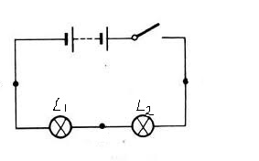
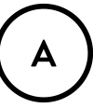
7.1.1 串联电路中电流的关系
【实验活动1】p/g 99
照图把电池组、开关、小灯泡L₁和L₂串联起来。用安培计先测量电池组正极和L₁ 间的电流强度I₁，再依次测出L₁和L₂间、 L₂和电池组负极间的电流强度I₂及I₃，同时把测得的值记录下来。它们之间有什么关系？
I₁
I₁=I₂=I₃
串联电路中,
各处电流强度相等。
I₃
I₂
L2
L1

Slide 7
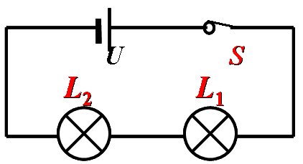
7.1.1 串联电路中电流的关系
串联电路中,
各处电流强度相等
I₁=I₂=I₃

Slide 8
作业练习
p/g 86
选择
No. 2
D

Slide 9
作业练习
p/g 86
选择
No. 3
A

Slide 10
作业练习
p/g 89
是非
No. 2
是

Slide 11
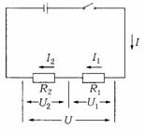
7.1.1 串联电路中电压的关系
【实验活动2】p/g 100
照图连接串联电路。测出L₁两端的电压V₁、L₂两端的电压V₂以及L₁和L₂串联后的总电压V。把测得的数值记录下来。他们之间有什么关系？
V=V₁+V₂
串联电路两端的总电压等于各部分电路两端的电压之和。

Slide 12
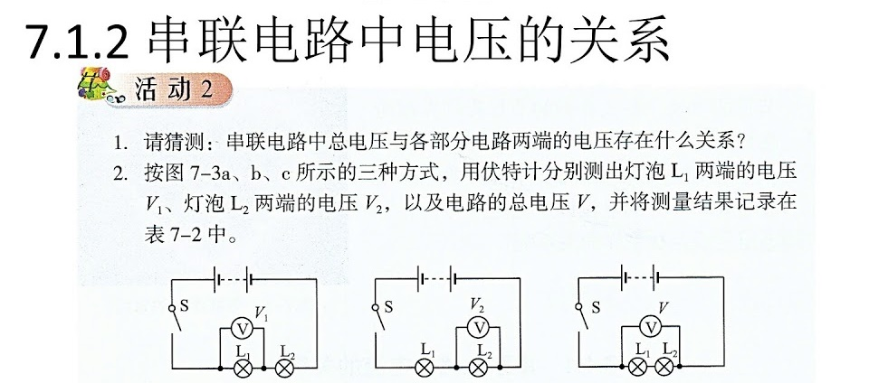
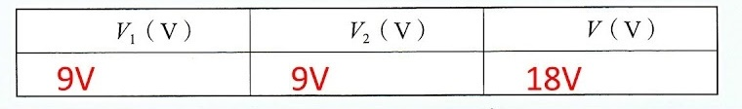

Slide 13
课内练习
p/g 120
选择
No. 1
D

Slide 14
作业练习
p/g 86
选择
No. 1
B

Slide 15
7.1.3 串联电路中电阻的关系
p/g 101
串联电路电阻关系的推导：
串联电路： V = V₁+ V₂
I
R₁
R₂
因为 V = IR，
V₁
V₂
所以 IR = I₁R₁ + I₂R₂
V
因为串联 I=I₁=I_{2，}
所以 R = R₁+R₂
即:串联电路的总电阻等于各串联电阻之和。

Slide 16
【例题】
把一个4Ω的电阻和一个6Ω的电阻串联起来，接在电压是12V的电源上，求这个串联电路中的电流强度。
I
R₁
=4Ω
R₂
=6Ω
V₁
V₂
V
=12V
还记得欧姆定律吗？

Slide 17
【例题】
是否可把电铃(6V)直接接到8V的电路上？
有一个电铃，它的电阻是10Ω，在正常工作时，它两端的电压应该是6V。但是我们手边现有的电压是8V，要把电铃接在这个电源上，需要给它串联一个多少欧姆的电阻？
I
R₁
=10Ω
R₂
= ?
V₁
V₁=6V
V₂
V
=8V

Slide 18
课本【例1】p/g 102
把阻值分别为4Ω和8Ω的电阻串联起来，接在电压为6V的电路中，则两个电阻两端的电压各为多大？

Slide 19
课内练习
p/g 120
选择
No. 2
C

Slide 20
小结
I₁=I₂=I₃
1.串联电路中各处电流强度相等。
2.串联电路两端的总电压等于各部分电路两端的电压之和。
V=V₁+V₂
3.串联电路的总电阻等于各串联电阻之和。
R=R₁+R₂

Slide 21
练习
1.灯L₁和灯L₂串联在12V的电路中，L₁的电流为0.5A，L₁的电阻为4Ω，求L₂的电阻。
V
12V
12 V
0.5 A
R=
=
=
24Ω
I
0.5A
L1
L2
R2 = R - R1
4Ω
R₂=?
= 24Ω - 4 Ω
= 20Ω

Slide 22
作业练习
p/g 86
选择
No. 4
No. 5
No. 6
No. 7
填空 p/g 88-89
No. 1
No. 3
是非 p/g 89
No. 1
B
B
B
C
非

Slide 23
课内练习
2、两个电阻R₁、R₂串联后接到9伏电源上，流过R₁的电流为0.3安，R₂的阻值为20欧，求R₁的阻值和R₁两端的电压。
方法一
方法二

Slide 24
课内练习
2、两个电阻R₁、R₂串联后接到9伏电源上，流过R₁的电流为0.3安，R₂的阻值为20欧，求R₁的阻值和R₁两端的电压。
R₁
R₂=20欧
I₁=0.3安
V=9伏
方法一
方法二

Slide 25
课内练习
2、两个电阻R₁、R₂串联后接到9伏电源上，流过R₁的电流为0.3安，R₂的阻值为20欧，求R₁的阻值和R₁两端的电压。
R₁
R₂=20Ω
方法一：
I₁=I₂=0.3A
V₂=I₂R₂= 0.3×20 V = 6V
V₁=V_{总}-V₂= 9-6 V = 3V
R₁=V₁/I₁=3/0.3 Ω = 10Ω
I₁=0.3A
V=9V

Slide 26
课内练习
2、两个电阻R₁、R₂串联后接到9伏电源上，流过R₁的电流为0.3安，R₂的阻值为20欧，求R₁的阻值和R₁两端的电压。
R₁
R₂=20Ω
方法二：
I=I₁=I₂=0.3A
R_{总}=V_{总}/I₁= 9/0.3 Ω = 30Ω
R₁=R_{总}-R₂=30-20 Ω = 10Ω
V₁=I₁R₁= 0.3×10 V = 3V
I₁=0.3A
V=9V

Slide 27
课外练习

Slide 28
1．某导体的电阻为10欧，通过它的电流为0.6安，两端电压是_____伏；若电流变为1.2安，则该导体的电阻为_____欧。
2．导体两端的电压为12伏时，通过的电流是0.4安，则导体电阻为_____欧；当导体两端电压为0伏时，导体中电流为____安，此时它的电阻为_____欧。
6
10
30
0
30

Slide 29
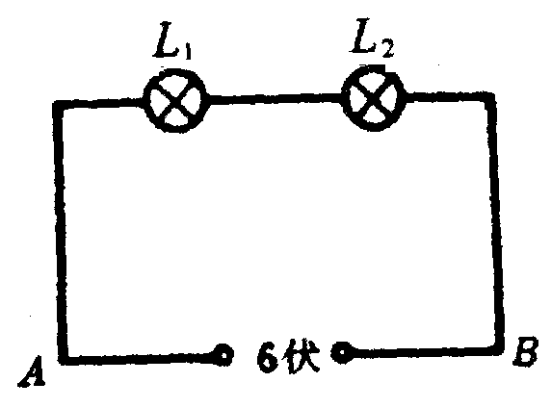
3．电路中的电源电压是6伏，灯L1的电阻是5欧，通过的电流是0.8安。求1）通过灯L2的电流 2） 灯L1两端的电压 3）灯L2两端的电压和灯L2的电阻

Slide 30
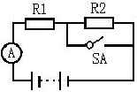
4．如图所示，电阻R₁=12欧。开关SA断开时， 通过的电流为0.3安；电键SA闭合时，电流表的示数为 0.5安。问：电源电压为多大？电阻R₂的阻值为多大？

